Slide 1
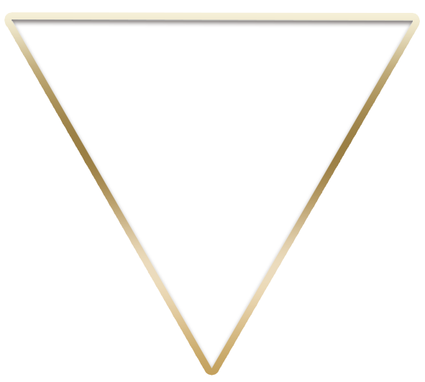
Trường Tiểu học Đại Quang
Lớp 3
MĨ THUẬT
Giáo viên: Nguyễn Thị Minh Hạ

Slide 2
KHỞI ĐỘNG
TRÒ CHƠI: “HÌNH KHỐI EM BIẾT”
Luật chơi: Em hãy kể tên các hình khối có trong hình. Đội nào kể được nhiều nhất trong thời gian nhanh nhất sẽ chiến thắng.

Slide 3
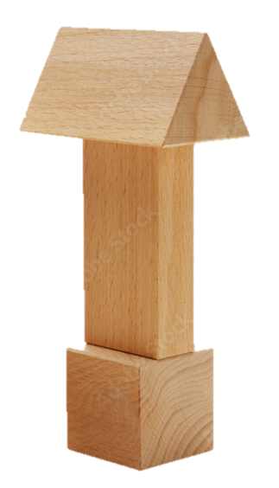
KHỐI HÌNH TAM GIÁC
KHỐI CHÓP NÓN
KHỐI HỘP CHỮ NHẬT
KHỐI HỘP CHỮ NHẬT

Slide 4
chủ đề 4
Vẻ đẹp của khối

Slide 5
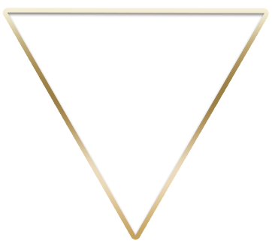
Biết được biểu hiện của một số khối dạng cơ bản theo một số cặp tương phản.
Biết thực hành, sáng tạo sản phẩm mĩ thuật tạo được biểu hiện của khối, cảm giác về sự chuyển động.

Slide 6
Sự kết hợp của khối
Hình dạng và cấu trúc bên ngoài của khối gợi cho người xem cảm giác về sự tương phản: tĩnh hay động, đặc hay rỗng, cứng hay mềm...

Slide 7
Một số biểu hiện của khối tạo cảm giác

Slide 8
Biểu hiện của khối trên sản phẩm mĩ thuật
1. Thanh Vân, Tổ chim, sản phẩm mĩ thuật từ đất nặn thể hiện cảm giác về khối đặc và khối rỗng.
4. Thanh Loan, Liên kết, sản phẩm mĩ thuật từ bìa, thể hiện cảm giác về sự chuyển động.
3. Huỳnh Huy, Nảy mầm, sản phẩm mĩ thuật từ nhiều vật liệu, thể hiện cảm giác về khối tĩnh và khối động.
2. Mạnh Cường, Con voi, sản phẩm mĩ thuật từ đất nặn thể hiện cảm giác về khối mềm.

Slide 9
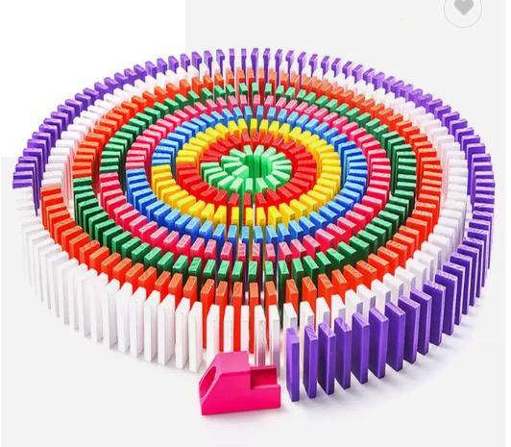
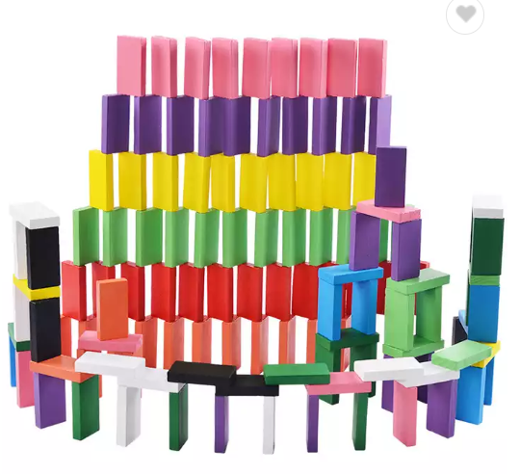

Slide 10
THỂ HIỆN

Slide 11
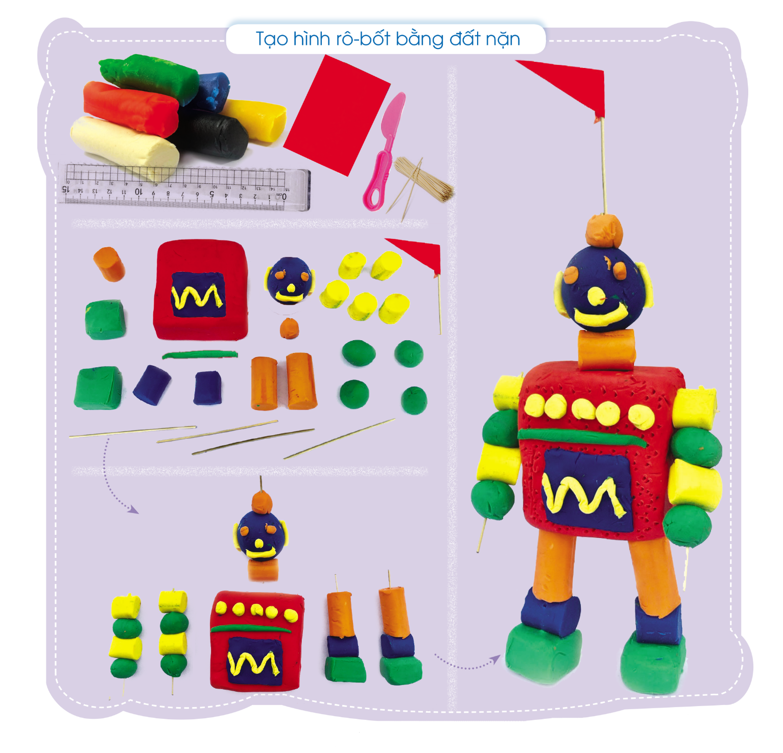
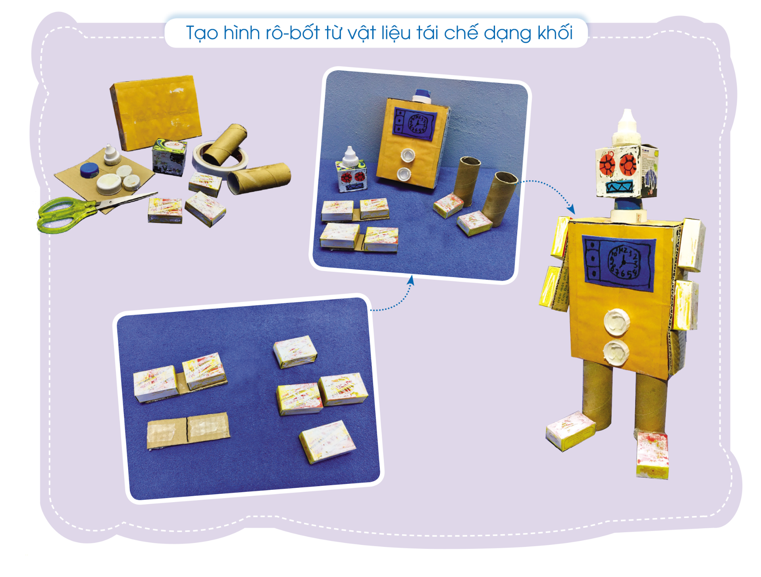
CÁCH THỰC HIỆN

Slide 12
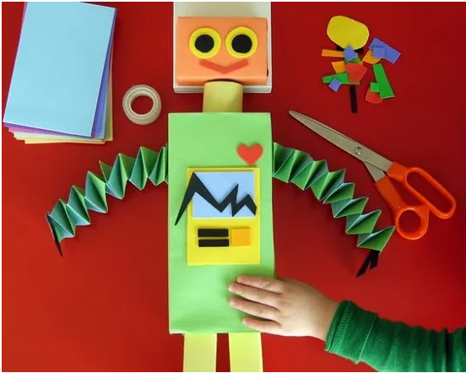
“ROBOT CỦA EM”
Em hãy nặn hoặc sử dụng vật liệu tìm được để tạo thành 1 robot theo ý thích.

Slide 13
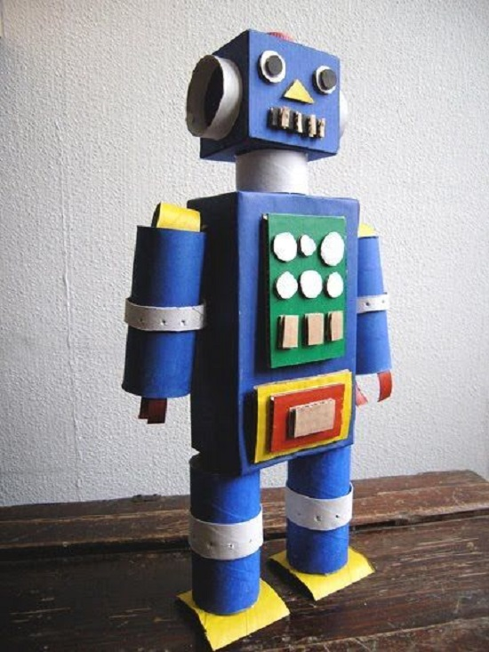
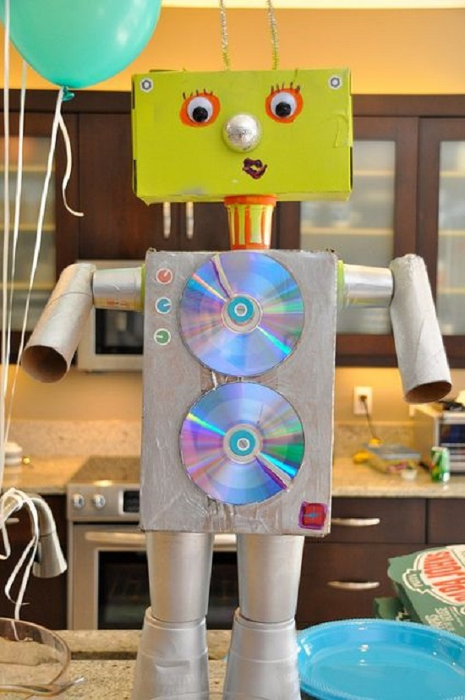
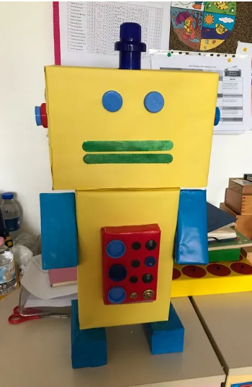
SẢN PHẨM THAM KHẢO

Slide 14
THẢO LUẬN

Slide 15
Em hãy thảo luận theo các gợi ý sau:
+ Robot của em tạo từ những khối nào?
+ Em hãy mô tả con robot của mình? (Màu sắc, cấu tạo, tác dụng…)
+ Em thích nhất sản phẩm nào nhất? Vì sao?

Slide 16
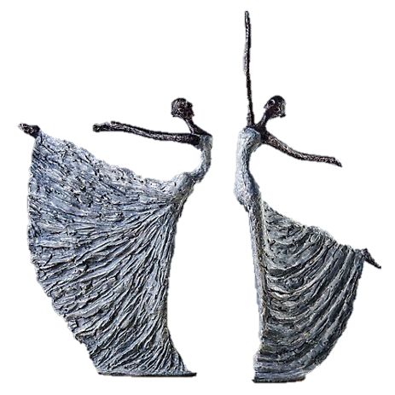
VẬN DỤNG

Slide 17
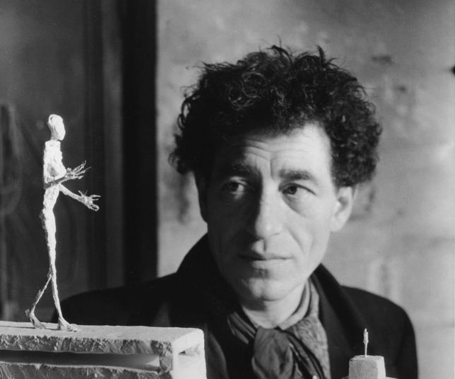
Tìm hiểu về sự chuyển động của khối trên một số tác phẩm mĩ thuật của nhà điêu khắc An - béc - tô Gia - cô - mét - ti (Alberto Giacometti)
An - béc - tô Gia - cô - mét - ti (1901 - 1966) là nhà điêu khắc người Thụy Sĩ. Các tác phẩm của ông được biết đến nhiều nhất với lỗi tạo hình nhân vật có xu hướng kéo dài cũng như thể hiện sự thô ráp của vật liệu.
Con chó (Dog), 1951, tượng đồng.
Nhà điêu khắc tạo nên cảm giác về sự chuyển động của con chó thông qua cách diễn tả về chiều hướng của thân, đầu cũng như chiều hướng của chân theo xu hướng thon dài hơn so với tỉ lệ thực.
2. Người đang đi, phiên bản 1 (Man Walking, Version 1), 1960, tượng đồng.
Tác giả sử dụng các khối có chiều hướng kéo dài để thể hiện bức tượng cho cảm giác nhân vật đang chuyển động.

Slide 18
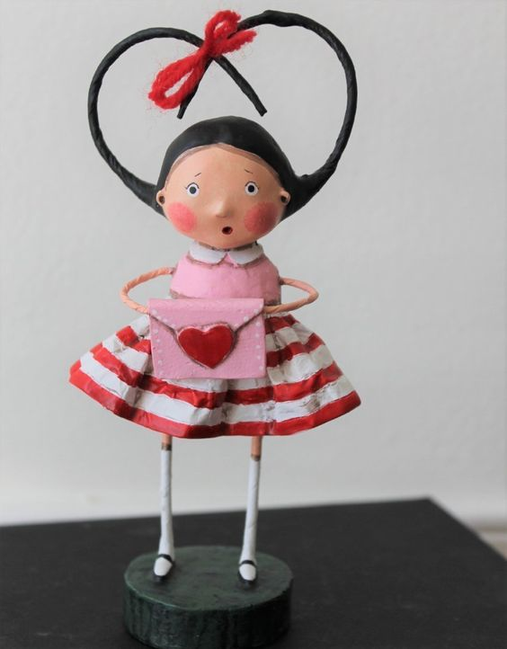
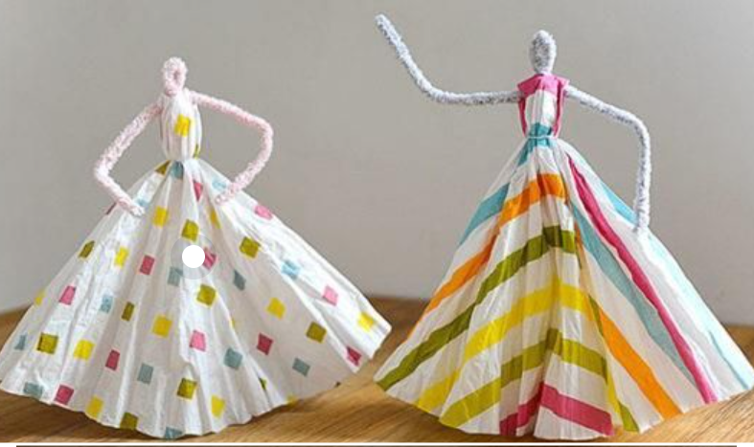
Tạo hình con rối.

Slide 19
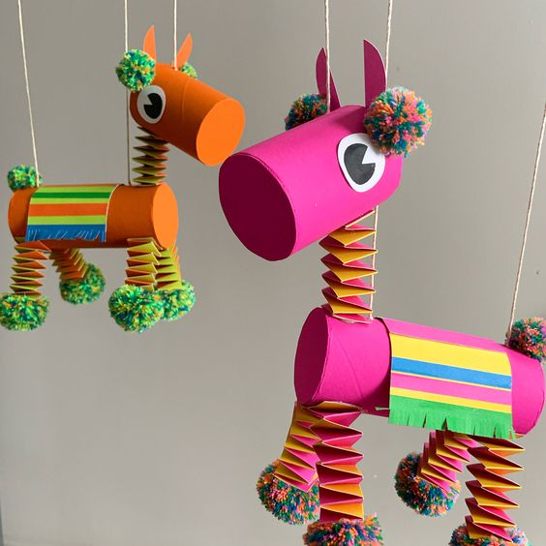
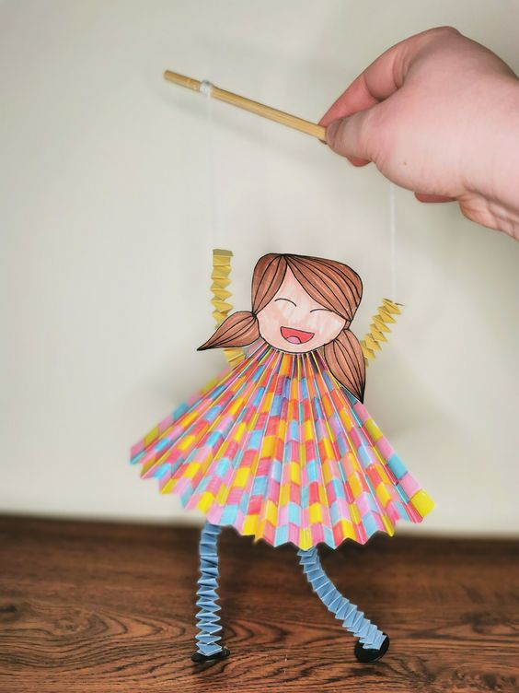
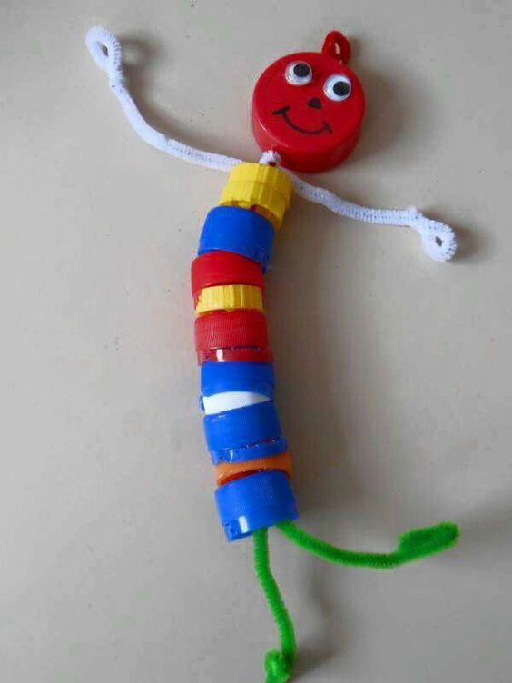
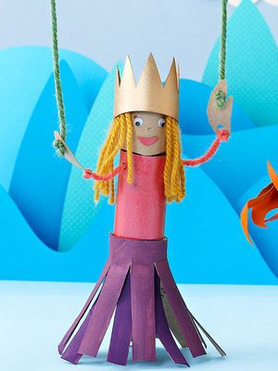
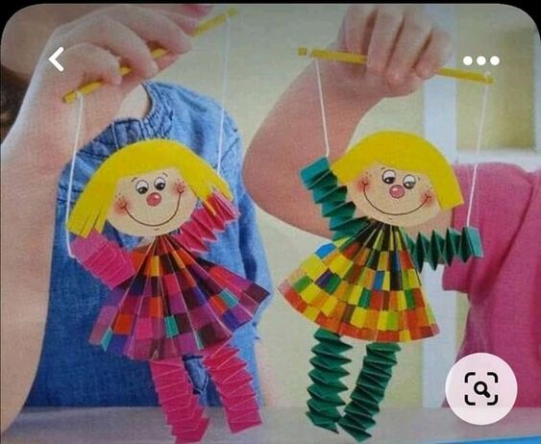
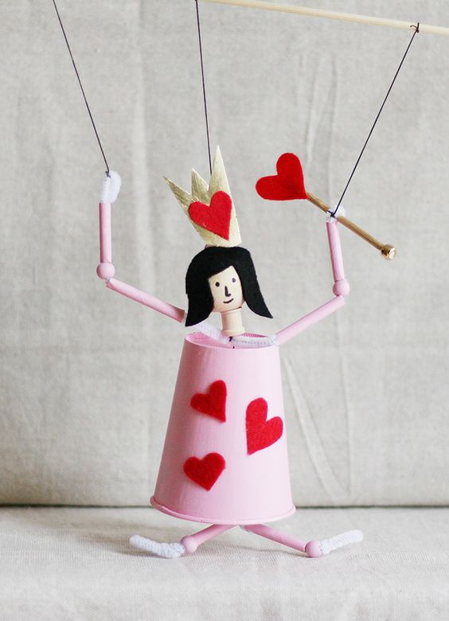
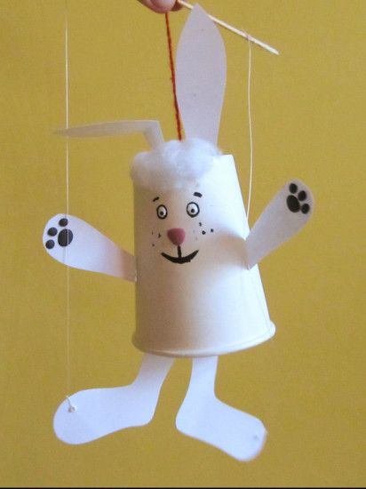
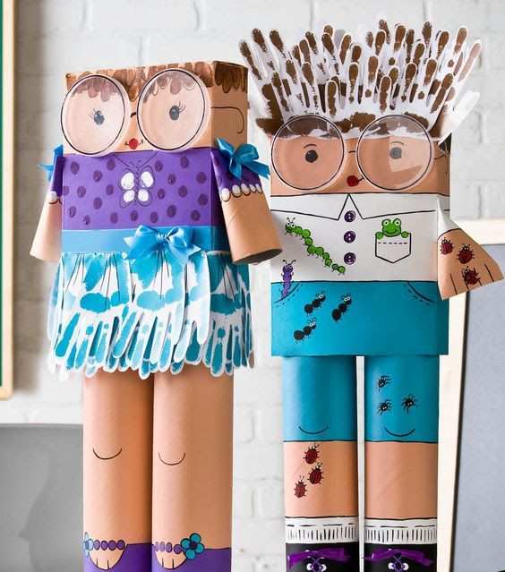
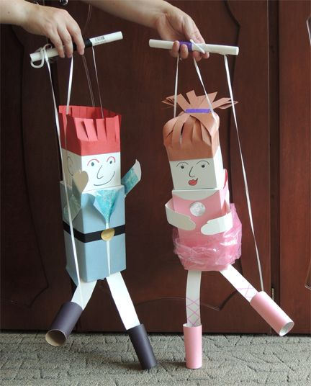
https://www.youtube.com/watch?app=desktop&v=JnfVqVA8CK0

Slide 20
CẢM ƠN
CÁC EM ĐÃ
LẮNG NGHE!

